Slide 1
הַזְּרִיקָה
מתוך: מפתח הקסם

Slide 2
צִיפִּי הִזְמִינָה כַּמָה יְלָדִים לַמִּרְפָּאָה.

Slide 3
צִיפִּי אָמְרָה:
מָחָר מְקַבְּלִים זְרִיקָה.

Slide 4
אַיָלָה פָּחֲדָה וְשָׁאֲלָה:
הַזְּרִיקָה תִּכְאַב?

Slide 5
צִיפִּי אָמְרָה:
לֹא, אַל תִּדְאֲגִי.

Slide 6
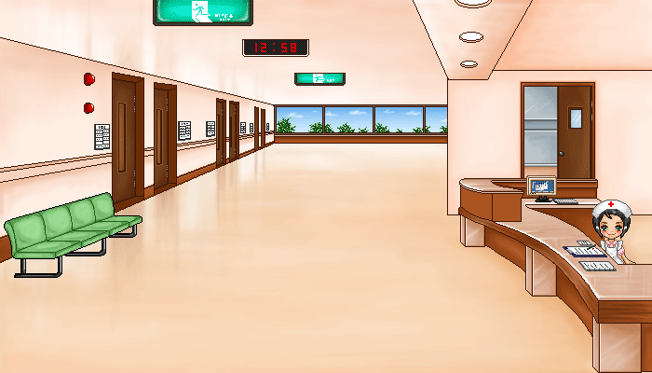
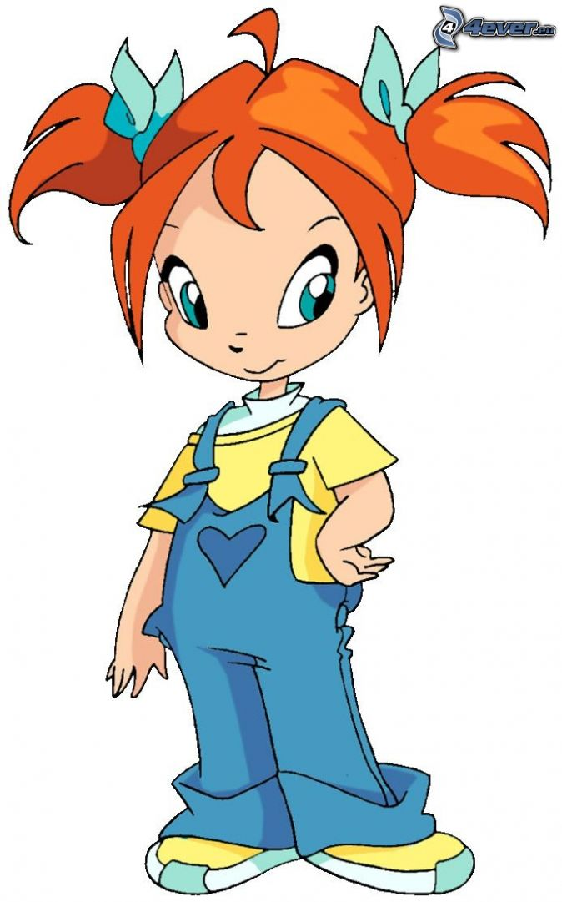
אַבָּא בָּא עִם אַיָלָה לַמִּרְפָּאָה.

Slide 7
אַיָלָה הִתְיַשְׁבָה עַל הַמִּיטָה.

Slide 8
צִיפִּי הִזְכִּירָה לְאַיָלָה:
אַל תָּזִיזִי אֶת הַיָּד!

Slide 9
צִיפִּי נָתְנָה לְאַיָלָה זְרִיקָה.

Slide 10
אַיָלָה הִרְגִישָׁה דְּקִירָה קְטַנָה בַּיָּד.

Slide 11
צִיפִּי אָמְרָה:
דַּי, סִיַמְתִי!
תִּהְיִי בְּרִיאָה!

Slide 12
אַיָלָה אָמְרָה:
בִּכְלָל לֹא כָּאַב!

Slide 13
אַבָּא אָמַר לָה:
אַתְ יַלְדָה אַמִיצָה!

